Slide 1
Foliensatz für Dialog

Slide 3
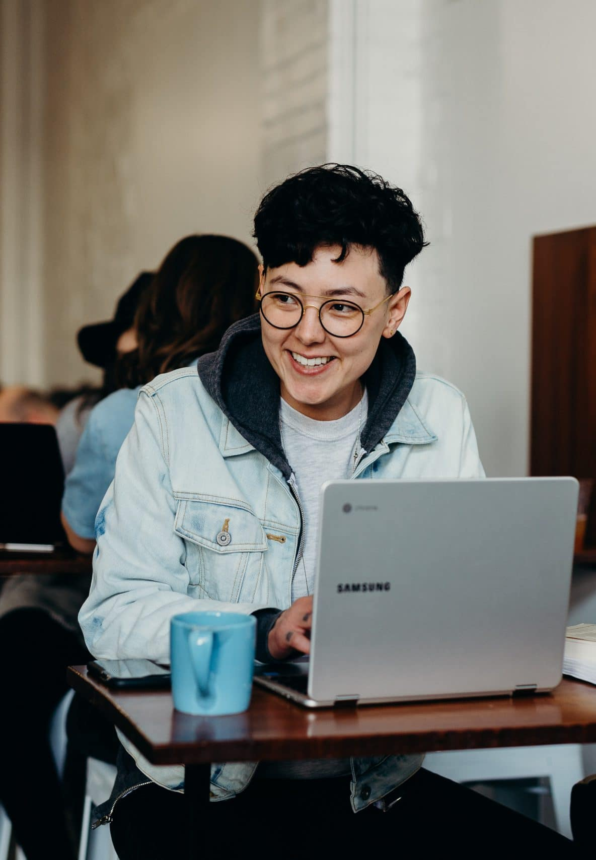
Wer ist eigentlich …
Notes:
Hier den Namen der Evangelistin/des Evangelisten eintragen

Slide 4
Unser Thema heute:
TRUE SAFETY

Slide 6
_die truestory und du
Wie läuft der Abend ab?

Slide 7
_die truestory und du
_die truestory und ihr
Wie läuft der Abend ab?

Slide 8
_die truestory und du
_die truestory und ihr
_ stellt eure truestory-Fragen
Wie läuft der Abend ab?

Slide 9
_die truestory und du
_die truestory und ihr
_stellt eure truestory-Fragen
_die truestory und das Leben
Wie läuft der Abend ab?

Slide 10
Seite XXX
truestory aufschlagen

Slide 11
Wir beten…

Slide 12
unser Thema heute:
TRUE SAFETY

Slide 13
Seite 1504
truestory lesen

Slide 14
Welche Frage hast du? Wo bleibst du hängen?
Die truestory & du

Slide 15
Teilt eure Frage + eure Entdeckung.
Die truestory & ihr

Slide 16
Stellt eure
truestory- Fragen

Slide 17
Die truestory &
das Leben

Slide 19
Jesus, danke, dass du mich liebst.
Danke, dass du zu mir hältst.
Bei dir bin ich sicher.
Ich vertraue dir.
Danke, dass dir Gerechtigkeit wichtig ist
und du dafür einstehst.
Ich bin verletzt worden.
Bitte heile mein Herz.
Ich habe andere verletzt.
Bitte vergib mir.
Ich glaube, dass du dein Leben
für mich gegeben hast.
Du hast am Kreuz den Tod besiegt.
Das gibt mir ein neues Leben.
Zu dir möchte ich gehören.
Amen.

Slide 20
Und jetzt?
_Essen, Chillen, Reden im Gemeindehaus
_Morgen, 18:30: truestory_TRUE JUSTICE

Slide 21
Und dann?
_7. bis 10. Klasse: truestory-Teenkreis
Freitags, 18:30 bis 20 Uhr
_Ab 10. Klasse: truestory-Jugendkreis
Donnerstags, ab 19:30 Uhr

Slide 22
Wir sehen uns im Bistro! ;)

